Slide 1
Brng_stoc_snn.py
김문기, 노윤지

Slide 2
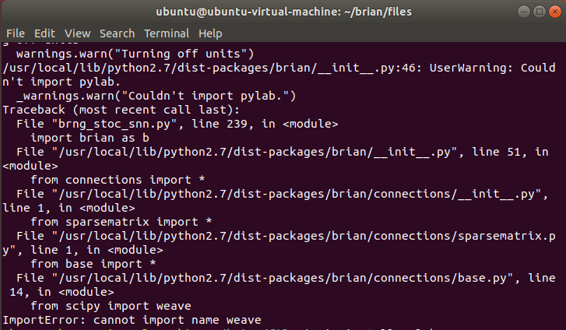

Slide 3


Slide 4
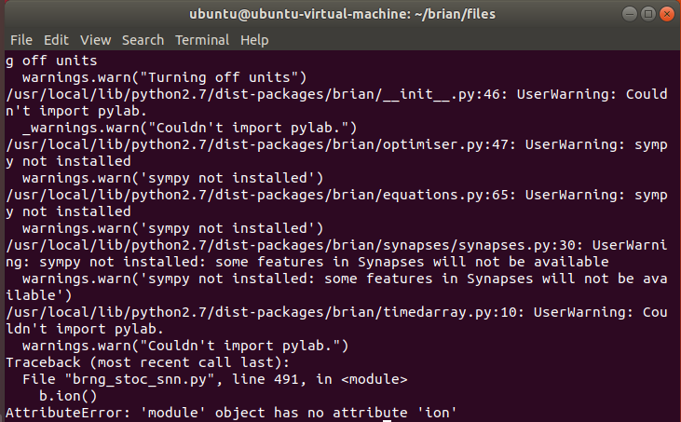

Slide 5


Slide 6


Slide 7
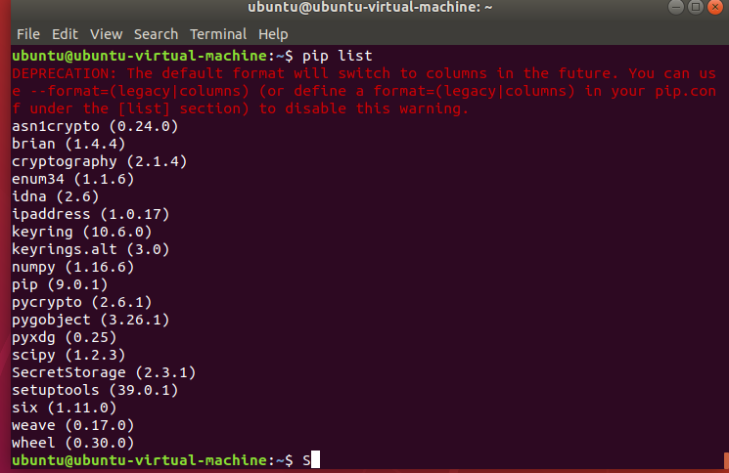
Notes:
리눅스를 다시 깜(우분투)

Slide 8
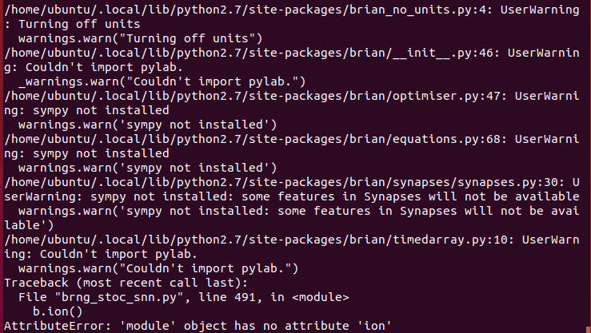

Slide 9


Slide 10


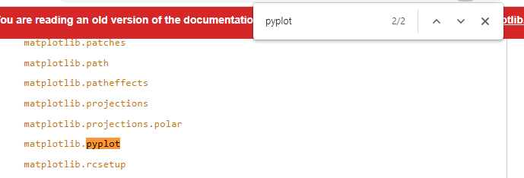
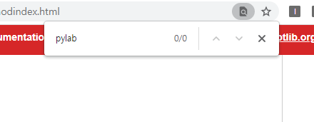
Notes:
pylab 호출 불가
pylab 과 pyplot은 matplotlib 패키지에 있는 모듈. (둘 다 plotting을 위한 모듈)
현재 설치된 matplotlib 버전인 2.2.5의 release notes를 확인한 결과 pyplot 모듈은 살아있으나, pylab 모듈은 없다.

Slide 11
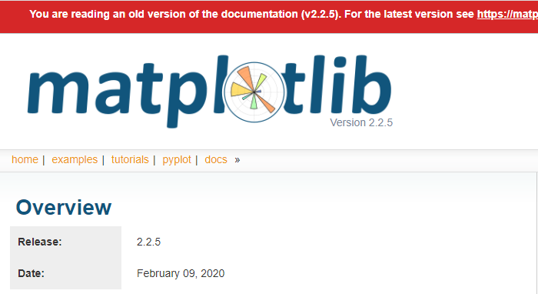

Slide 12

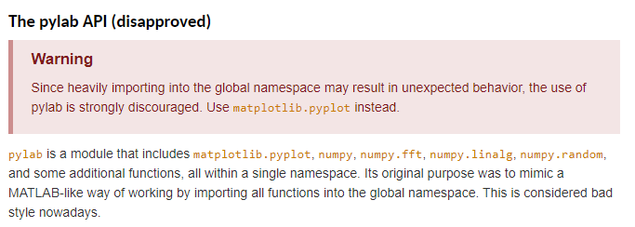

Slide 13
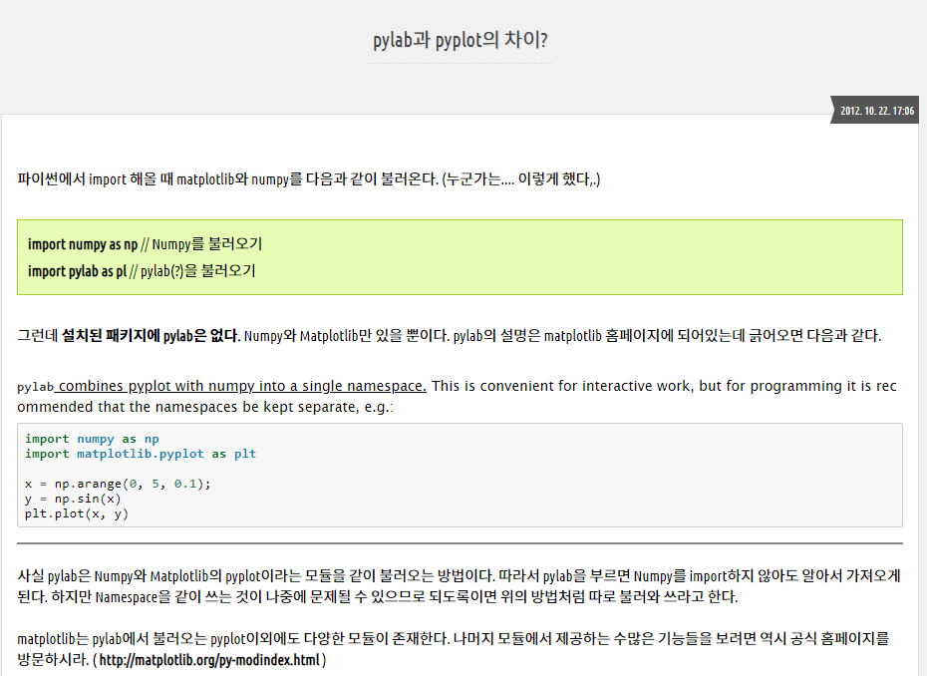

Slide 14
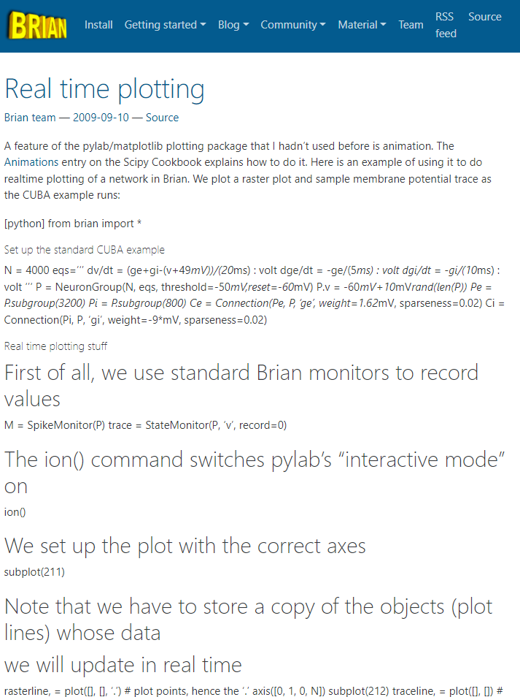

Slide 15
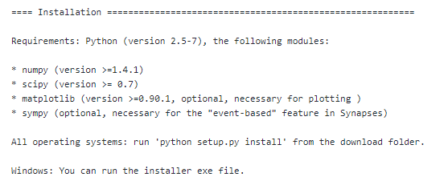

Slide 16


Slide 17
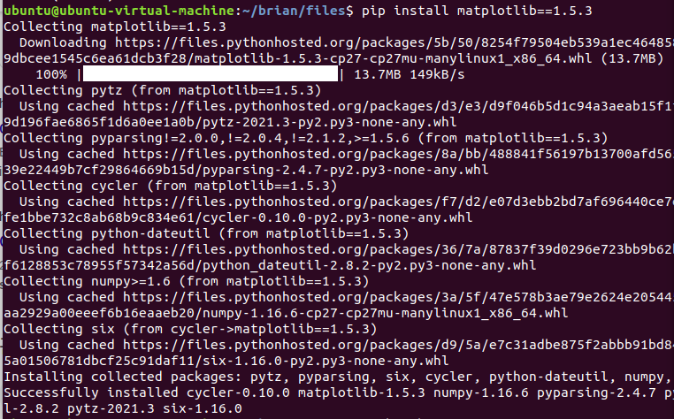

Slide 18
